Slide 1
Primera Entrega Compilador
Barrientos Veana Luis Mauricio.
González Pacheco Leonardo Alonso.
Martínez Matías Joan Eduardo.
Rosales Romero Ricardo.

Slide 2
Objetivo:
Desarrollar un compilador en C que cumpla con los requerimientos del cliente Norberto Jesús Ortigoza Márquez ;el proyecto se desarrollara en elixir. Las fechas de entrega a continuación serán proporcionadas en el plan de trabajo.

Slide 3
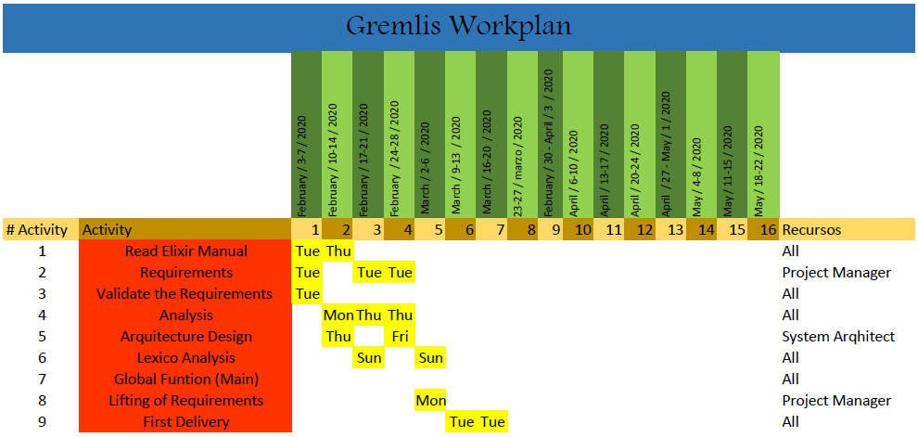
Plan de trabajo

Slide 4
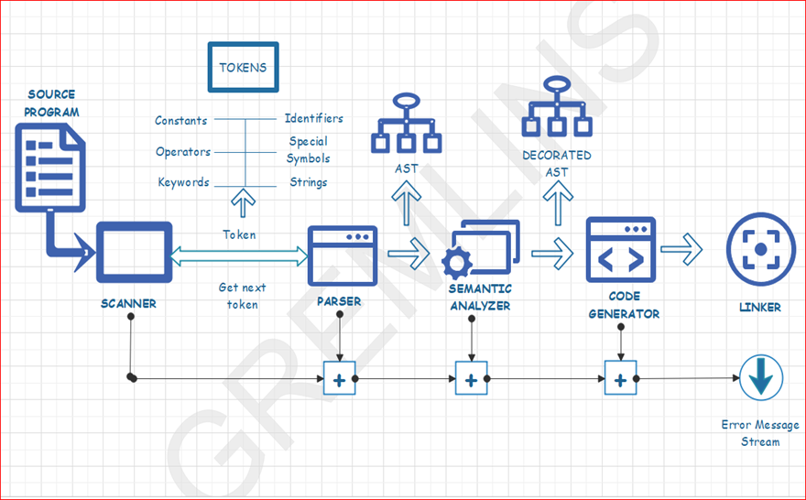
Arquitectura (Pipe-filter pattern)

Slide 5
Complicaciones que se tuvieron
Hubo problemas con github ya que en un comienzo no se aceptaron las invitaciones proporcionadas por el profesor.
La planeación en las fechas de entregas y reuniones se complicó un poco por los tiempos de cada quien.
Para la realización del código se tuvieron que entender correctamente la funcionalidad de todas las partes del compilador.

